Slide 1
Semantisatieverhaal AA:
Op 6 mei is er een bijzondere dag in Engeland. Omdat prins Charles op die dag zijn moeder gaat opvolgen als koning van Engeland. Dan komt King Charles in plaats van zijn moeder Queen Elizabeth. Charles moest heel lang op deze dag wachten want zijn moeder heeft meer dan 70 jaar op de troon gezeten, zij was meer dan 70 jaar koningin van Engeland en wilde hier niet mee stoppen. Zij vierde dit jubileum, dit feest om te vieren dat iets een aantal jaren bestaat in 2022. Dat was een heel groot feest. De mensen in Engeland waren al die jaren positief over Queen Elizabeth, ze vonden haar goed. Toch zijn er tijdens, in de tijd van haar koningschap ook wel minder goede dingen gebeurd. Daar wilde ik wat meer over weten. Daarom ging ik onderzoek doen. Onderzoek doen betekent iets goed bekijken omdat je er veel over wilt weten. Ik heb veel informatie gevonden op het internet en ik zag bijvoorbeeld ook een aflevering van het tv-programma The Crown, een deel van van de serie The Crown. Daar zag ik dat zij niet echt verdrietig was toen lady Diana, haar schoondochter overleden was. De mensen waren daar toen heel erg boos over. Queen Elisabeth overleed in september, aan het begin van dit schooljaar. En nu kan Charles haar opvolgen. Ik ga wel kijken op 6 mei!
In de laatste dia vinden jullie links naar filmpjes van het jeugdjournaal over Elizabeth en Charles. Let op: ze zijn gemaakt toen de Queen nog leefde.
AA

Slide 2
Gerarda Das
Marjan ter Harmsel
Mandy Routledge
Francis Vrielink
Week 16 – 18 april 2023
Niveau AA
Notes:
Woordenoverzicht:
het jubileum: het feest om te vieren dat iets een aantal jaren bestaat
opvolgen: in plaats komen van
onderzoek doen: iets goed bekijken omdat je er veel over wilt weten
tijdens: in de tijd van
positief zijn over: goed vinden
op de troon zitten: koning of koningin zijn
de aflevering: een deel van een serie

Slide 3
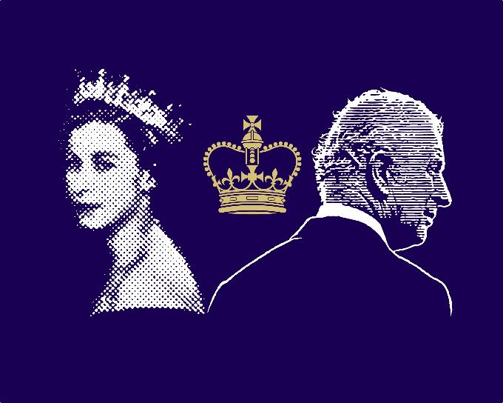
opvolgen

Slide 4
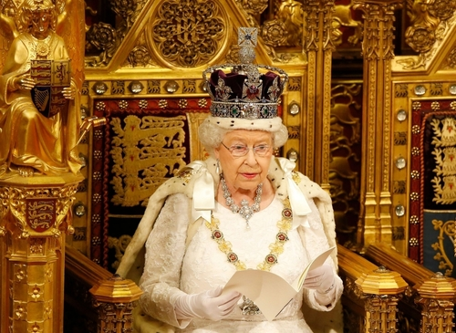
op de troon zitten

Slide 5
het jubileum
Jubileum
70 jaar op de troon zitten

Slide 6
positief zijn

Slide 7
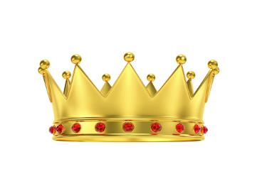
tijdens
1952 - 2022

Slide 8
onderzoek doen

Slide 9
de aflevering

Slide 10
Feest voor Koningin Elizabeth: Ze zit 70 jaar op de troon - YouTube
Elizabeth II al 70 jaar koningin - YouTube
Prins Charles is 70 jaar en nog steeds geen koning - YouTube

Slide 11
Op de woordmuur:

Slide 12
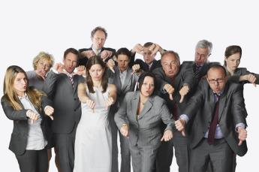
positief zijn
negatief zijn
= goed vinden
De inwoners van Engeland waren positief over Queen Elizabeth.
= slecht vinden
De inwoners van Engeland waren lange tijd negatief over Prince Charles.

Slide 13
opvolgen
aftreden
= in plaats komen van
Prins Charles zal zijn moeder opvolgen als King Charles.
= je functie opgeven
Queen Elizabeth wilde niet aftreden. Pas toen ze overleden was, kon Charles haar opvolgen.

Slide 14
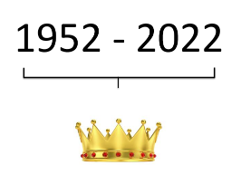
Tijdens het koningschap van Queen Elizabeth waren er ook problemen.
2022 - …..
achteraf
….. - 1952
tijdens
vooraf
= in de tijd van

Slide 15
de scene
de aflevering
de serie

Slide 16
het jubileum
= het feest om te vieren dat iets een aantal jaren bestaat
12 ½ jaar getrouwd
70 jaar koningin
25 jaar in dienst
monnikkendam.nl
leukeplaatjesz.nl

Slide 17
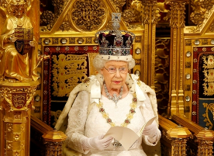
de kroon
op de troon zitten
= koning of koningin zijn
het paleis
de eed afleggen

Slide 18
informatie verzamelen
onderzoek doen
= iets goed bekijken omdat je er veel over wilt weten
Google gebruiken
de conclusie

